Slide 1

Module L2
Techniques d’Expressions et de Communications
2022 2023 GP/GPM
LA PRISE DE PAROLE

Slide 2
1 Les compétences d’un « bon orateur/bon communicant »
Définition : Un orateur est une personne qui s’adresse à un public. Un bon orateur/communicant est celui qui transmet un message à son public et qui le fait agir. A certaines techniques (non verbales) de réussite s’ajoute la condition d’un discours réussi. Or, un discours réussi, c'est d'abord un discours pensé et construit en amont. Il est important de comprendre pourquoi on prend la parole et pourquoi cela mérite d'être entendu. En fonction de la situation de communication, le locuteur utilisera les mots et expressions les plus proches de son public.

Slide 3
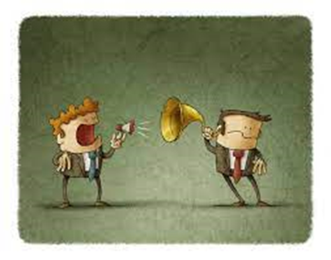
2 exemples de communication :

Slide 4
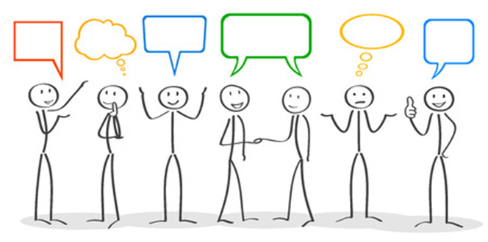
- en quoi diffèrent-ils ?
- à quelles situations de communication correspondent-ils ?

Slide 5
2.PRÉPARATION À LA PRISE DE PAROLE
La prise de parole en public est un facteur de succès dans le milieu professionnel, social… qu’il s’agisse d’une entrevue d’embauche, d’une soutenance publique, d’une réunion de travail … Or, il arrive souvent que « parler » la 1ère fois en public se traduit par des moments d’anxiété, de stress… Cela, évidemment, impacte négativement le discours et peut même donner des conséquences physiques : accélération du rythme cardiaque, souffle court, trous de mémoire, tics nerveux.

Slide 6
Les différents facteurs peuvent augmenter le stress :
- le nombre de personnes,
- la présence d’une personne en particulier,
- la comparaison avec les autres,
- la réaction de l’auditoire

Slide 7
Exercices de respiration
Des exercices de respiration aident à réduire ces instants de stress : il existe deux formes de respirations : la respiration thoracique et la respiration ventrale. Cette dernière est la plus conseillée car elle permet une plus grande absorption de l’air. Les exercices de respiration aident à maîtriser le débit de la voix

Slide 8
Position
De plus, il faut prendre conscience des gestes inutiles: mâchoires crispées, poings serrés etc. La posture du corps est aussi un élément important dans la prise de parole : dos droit, regard de face, épaules dégagées. Ceci permet d’occuper l’espace et de se sentir à l’aise.

